Slide 1
YMH111 ALGORiTMA ve PROGRAMLAMA
2.HAFTA
(11-15 Ekim 2021)

Slide 2
TEMEL BİLGİLER
Bilgisayar iki ana bileşenden (donanım ve yazılımdan) oluşur.
Bilgisayarın fiziksel kısmına donanım,
Bilgisayar için hazırlanmış komutlar(kodlar) kümesine program,
Bilgisayarların çalışması için gerekli programlara ve bilgisayarlarda çalışan uygulama programların tümüne ise yazılım denir.
Algoritma: Her problemin çözümü için gerekli olan mantık adımlarıdır.
NOT: Bir problemin farklı farklı çözümleri olabilir!!!(Peki hangi çözüm…)

Slide 3
1. DONANIM ve BELLEK
Bilgisayar donanımı; klavye, fare, yazıcı, monitör, ana kart ve bellek gibi parçalardan oluşur.
Tüm donanım birimleri ana kart üzerine doğrudan yani kasanın içinde (internal = dahili) , dolaylı yani kablo yardımıyla kasanın dışından (external = harici ) bağlanırlar.
Bilgisayarın içinde yazılım komutlarını işleyen işlemci adı verilen bir ünite vardır.
İşlemci= Merkezi İşlem Birimi (MİB=CPU) bilgisayara verilen komutları çalıştırır.
MİB içerisinde, komutların işlenmesini denetleyen bir Denetleme Birimi (DEB) ile,
Aritmetik(+,-,/, *) ve mantıksal(ve, veya, değil) işlemleri yerine getiren Aritmetik Mantık Birimi (AMB=ALU) bulunur.
NOT: CPU üzerinde çalışacak işlemci kodlar(makine kodlar), mutlaka 16’ lık (hexadecimal) yapıdadır.

Slide 4
EK: Hexadecimal Sistem
Hexadecimal Sistem, ASCII sitem üzerinde bir kodlama, bir haberleşme, bir programlama biçimidir.
Hexadecimal sayı sisteminde toplam 16 tane kod sözcüğü vardır.
En temel kodlama sistemi ASCII(aski)
ASCII kodlamada elimizde sadece 0 ve 1’ ler vardır(2 seçenekli, HOŞGELDİNİZ ve GÜLE GÜLE).
Hexadecimal sistemde 2^16 tane cevap olabilir.(2^n)

Slide 5
1. DONANIM ve BELLEK
Her bir kod işlemci üzerinde ayrı ayrı tanımlıdır.
Programlar sadece işlemciden, işlemci üzerinde tanımlanmış komutları çalıştırmasını isteyebilirler.
Bir işlemcinin çalıştırabileceği 4 temel komut grubu vardır:
Aritmetiksel işlemler(toplama, çıkarma, çarpma ve bölme)
Mantıksal işlemler(ve, veya, değil,…)
Atama(veri) işlemleri (hafızaa, register arası veya kendi aralarında veri transferleri)
Program kontrol işlemleri (belirli şartlar oluştuğunda programı istenen koda yönlendirmek )

Slide 6
İŞLEMCİNİN TEMEL BİLEŞENLERİ
ALU (Aritmetik ve Mantıksal İşlem Birimi): Toplama, çıkarma, çarpma, bölme, mantıksal ve, veya, değil,…komutları ve kaydırma komutları icra eder.
Komut Çözücü ( Instruction Decoder): İşlemcinin yapması gereken kodların icrası için gerekli işlemleri başlatır ve komutun çalıştırılması için gerekli işlemleri belirler.
Kaydediciler (Register): İşlemci içerisinde sayıları depolamak için kullanılan hafıza çeşididir. İşlemci veri uzunluğu kadar genişliğe (32,64 bit) sahiptirler. Literatürde text, EBX, EAX, BX, ES, IP gibi isimler alan kaydedici hafıza gözleri vardır.
Bayraklar (Flags): İşlemlerin sonucuna göre 1 ya da 0 değerlerini alan 1 bit genişliğine sahip hafıza gözleridir. Sıfır, işaret, eşlik, taşma gibi çeşitleri vardır. Örneğin bir çıkarma işleminde sonuç sıfır çıkarsa sıfır bayrağı 1 değerini alır.
Veri Yolları (Buses): İşlemcinin diğer donanım birimleri ile bağlantısını sağlayan iletken elektiriksel yollardır. Üç adet veri yolu bulunur. Bunlar; veri(data), adres(address) ve kontrol(control) veri yollarıdır.

Slide 7
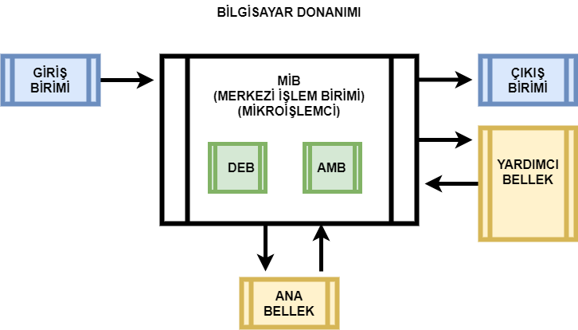
BİLGİSAYAR NASIL ÇALIŞIR?
İşlemciler komutlar yürütürken öncelikle;
İşletilen komut sırasını üzerinde tutan program sayacının (PC=Program Counter) gösterdiği adresteki komut RAM den alınır (FETCH).
Alınan komut, komut çözücü tarafından, nasıl yürütüleceği ve ne anlama geldiği belirlenir (DECODE).
Sonunda çözülen komut doğrultusunda ALU ya verilen direktifler yardımıyla istenen işlemler yaptırılır (EXECUTE).
Elde edilen sonuçlar istenen hafıza gözlerine yazılır (WRİTE BACK).
Bu işlemler bir sonraki komut için benzer şekilde devam ederek işletilmesi gereken komutlar bitene kadar devam eder…

Slide 8
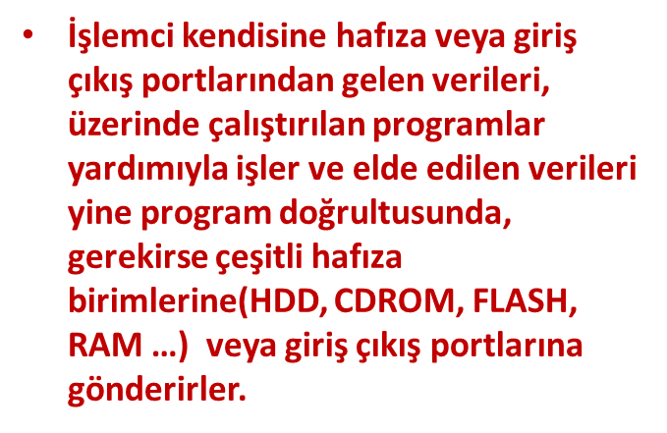
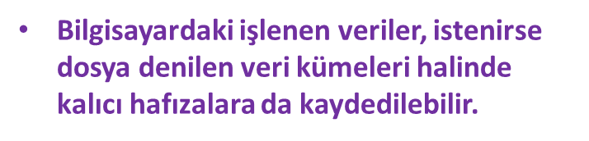
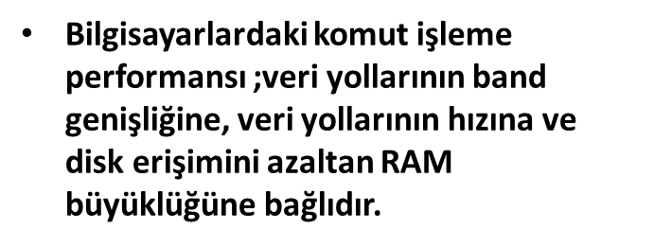
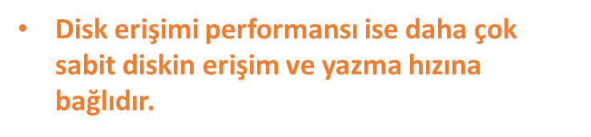
YARDIMCI BELLEK= İkincil Bellek: Disk sürücüleri, disketler ve CD’lerden oluşur.
ANA BELLEK= RAM: O an çalıştırılacak programları ve verileri tutan bellek çeşididir. Yazılımlar tasarlanırken ana belleğin özellikleri dikkate alınır.
BİT: Temel bellek veri birimi. Bir bit sadece 0 veya 1 değerini alabilir.
BAYT: 8 Bitlik bir birimdir.
Yardımcı bellek ve ana belleğin kapasitesi bayt cincinden ölçülmektedir:
1 KB = 1024 Bayt
1 MB = 1024 KB
1 GB = 1024 MB
Bit < Bayt < KB < MB < GB…

Slide 9
Ana bellek, her biri 1 bayt veri tutabilen sıralı adresleri bulunan alanlardan oluşmuştur.
Bilgisayar herhangi bir veriye o verinin adresini kullanarak ulaşır.
Eğer bir veri 1 bayttan daha fazla yer kaplıyorsa, ardışık adreslerde saklanır.
Bu şekilde değişik veri setleri (karakterler, numaralar, vb.) birden fazla bayt alanında saklanabilir.
Ana bellek bu şekilde yazılımın özelliklerine bağlı olarak değişken bir biçimde kullanılabilir.

Slide 10
Yardımcı bellekte veriler dosyalar vasıtasıyla saklanır.
Yardımcı bellek uçucu olmayan (nonvolatile) bellek çeşididir.
Veriler bilgisayarda güç yokken de saklanabilir.
Ana bellekte ise veriler uçucudur (volatile).
Güç kesildiği anda veriler kaybolur.
Buna karşılık ana bellek, yardımcı belleğe oranla çok daha hızlıdır.
Bu yüzden programlar önce ana belleğe yüklenir, sonra buradan çalıştırılır.
NOT: Tüm donanım birimleri işlemcinin isteklerini yerine getiren birer hizmetçi olarak çalışır.

Slide 11
2. YAZILIM
Bilgisayarlarda programın çalışması esnasında iki çeşit veri girişi olur.
Birincisi; bilgisayarın takip edeceği komut listesi,
İkincisi ise veri diye adlandırılan bilgisayarın işleyeceği bilgilerdir.
Bilgisayara bir program ve veri verildiğinde, bilgisayar, programı veriyle birlikte çalıştırır, buna program yürütümü denir.
Bilgisayar üzerinde iki çeşit yazılım bulunur:
Sistem Yazılımları: İşletim sistemi gibi bilgisayarın donanımına ait yazılımlar,
Uygulama Yazılımları: Kullanıcılara yönelik yazılımlar.

Slide 12
PROGRAM?
Problemin çözümüne yönelik gerekli işlem adımlarını sırasıyla işlemciye yaptıran kod bloklarıdır.
Bu kodlar işlemcide tanımlı kodlardır.
Bunların belirli bir mantıkla, problemleri çözebilecek şekilde sıralanmasıyla oluşan komut blokları da program yapısını oluşturmaktadır.
PROGRAM DİLİ: Program yazabilen özel uygulamalara denir.
En temel programlama dili, işlemcinin doğrudan herhangi bir çevrime ihtiyaç duymadan anladığı ve kodları 16’ lı sayı sistemiyle ifade eden makine dilidir.
Makine diliyle program yazmak zaman alıcı ve zordur. Çünkü 16’ lı sayı sistemiyle ifade edilen kodların akılda tutulması zordur.
Bu zorluğu aşmak için assembly denilen ve her bir makine koduna karşılık gelen kodlara (mnemonics = anımsatıcı) sahip bir dil geliştirilmiş.
Bu dil makine kodlarına göre daha anlaşılır ve akılda kalıcıdır (insana yakın).

Slide 13
PROGRAMLAMA DİLLERİNİN SINIFLANDIRILMASI
Programcıları donanım bilgisine bağımlılıktan kurtarmak için orta ve yüksek seviyeli programlama dilleri olarak sınıflandıran farklı farklı programlama dilleri geliştirilmiştir.
Assembly ve makine kodları yüksek seviyeli dillerde kullanılabilir. Ama bu dillere yazılmış programların hafızada ve disk üzerinde kapladığı alanlar düşük seviyeli dillere göre çok daha fazladır.
Bu yüzden assembly ve makine dili ile yazılmış kodlar programların en yalın hali olup daha performanslı (hızlı) çalışır.
Bu yüzden hız gerektiren algoritmalar assembly dili ile yüksek seviyeli programların içerisine dahil edilir.
SINIF | ÖRNEK PROGRAMLAMA DİLİ
DÜŞÜK SEVİYELİ | Makine ve Assembly dili
ORTA SEVİYELİ | C, Ada dili
YÜKSEK SEVİYELİ | Basic, Pascal, Delphi, C#, Java, Visual Basic

Slide 14
SORULAR
SORU1: Makine, Assembly ve Java dillerinde yazılan ve fibonacci dizisinin n. elemanını hesaplayan kodları karşılaştırarak farkları anlamaya çalışınız.
SORU2: Makine kodu ne anlama gelmektedir açıklayınız. Makine kodu ve işlemci arasındaki ilişkiyi açıklayınız.
SORU3: Assembly dili hakkında bilgi vererek makine diline göre sağladığı kolaylıkları açıklayınız.
SORU4: Yüksek seviyeli dillerin ortaya çıkmasına neden olan sebepleri yazınız.
SORU5: Yüksek ve orta seviyeli dillerin avantajlarını ve dezavantajlarını belirleyiniz.
SORU6: Düşük seviyeli dil kodlarının günümüz yüksek seviyeli programlama dilleri içerisine eden dahil edildiklerini açıklayınız.

